Slide 1
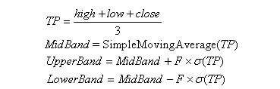
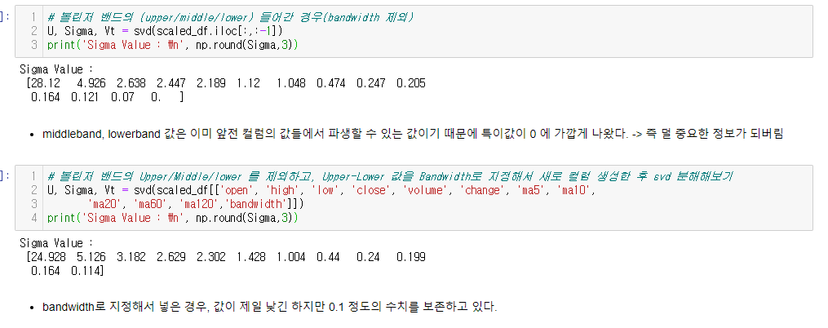
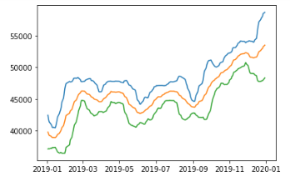
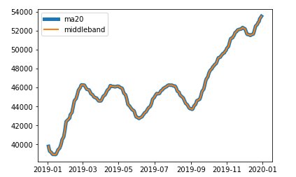
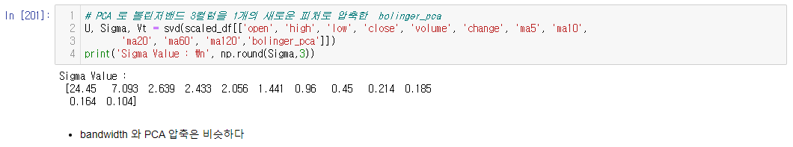
학습 데이터 구성을 위한 Talib 지표 Study 과정 중 일부
1. 볼린저 밴드
볼린저 밴드 : 주식 차트에서 20일 이동평균선을 middle band로 갖고, 이 middle band를 중심으로, 상하로 2 표준편차를 갖는 upper band, lower band를 그려, 주식 매수시점을 파악하기 위한 지표
*Talib의 메소드로 쉽게 구할수 있고, 이동평균선 기간과, 표준편차 지정 가능
ta.BBANDS(samsung_2019.close, timeperiod=20, nbdevup=2, nbdevdn=2, matype=0)
SVD 행렬 분해 – 대각행렬의 특이값 확인
Features = ['open', 'high', 'low', 'close', 'volume', 'change', 'ma5', 'ma10', 'ma20', 'ma60',
'ma120', 'upperband', 'middleband', 'lowerband‘]
볼린저 밴드의 middle band 값 자체가 이동평균선(ma20, 혹은 지정해주는 기간값)과 동일하므로, 동일값을 갖는 이동평균선 피처가 중복으로 들어가게 됨
Features = ['open', 'high', 'low', 'close', 'volume', 'change', 'ma5', 'ma10', 'ma20', 'ma60', 'ma120','bandwidth‘]
Features = ['open', 'high', 'low', 'close', 'volume', 'change', 'ma5', 'ma10', 'ma20', 'ma60', 'ma120','bolinger_pca‘]

Slide 2
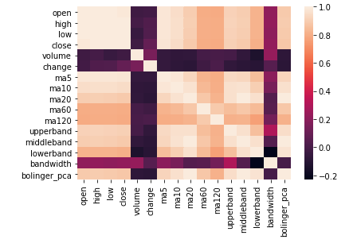
학습 데이터 구성을 위한 Talib 지표 Study 과정 중 일부
Bolinger band 3개의 feature 로부터 각각 압축 추출한 아래의 2개의 feature 를 포함해 상관관계 Heatmap 시각화
new feature 1 : bandwidth (Upper – Low)
new feature 2 : bolinger_pca (Uppr,midde,Low 3 컬럼을 PCA 로 1차원(1개 컬럼)으로 추출
- Bolinger_pca와 bandwidth 가 상관성이 거의 없게 나온다.
Close(현재 답으로 설정한 종가) 와 bolinger_pca의 상관성이 더 높아보인다. (bandwidth 대비)
→ 차원축소로 생성한 bolinger_pca 를 사용하는게 맞아보인다. (논의 필요)

Slide 3
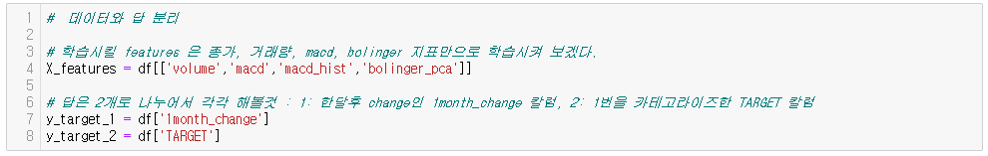
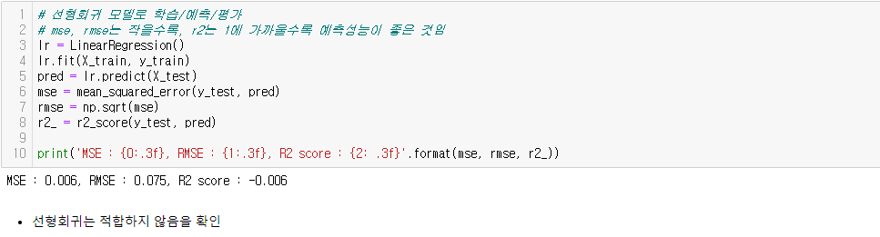
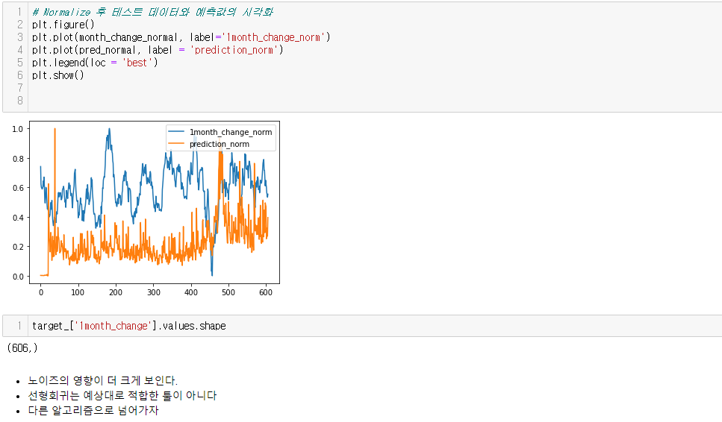
- 앞에서 전처리한 Talib 지표를 선형 회귀로 학습 시켜 성능 확인해보기
학습과 예측이 거의 되지 않고, 노이즈가 매우 큰 결과가 나왔다.
예상대로 시계열성 데이터에서 선형회귀는 적합한 툴이 아니다
→ 딥러닝 알고리즘으로 넘어가야 한다.

